Slide 1
Manejo de Reputación
Evaluación y manejo.
Isaac Molina
Eduardo Romo
Katsuo Gallardo

Slide 2

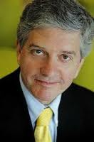
Historia/Premisa
Charles J. Fombrun y Dr. Cees B.M. van Riel/1997
Crear valor a través de una buena
Administración de su reputación.

Slide 3
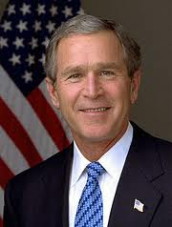

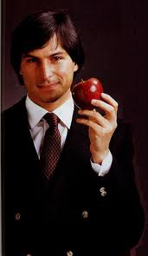
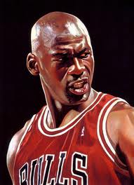


La importancia de la reputación.
¿Por qué hay individuos con buena o mala reputación? (Plano micro)
Vs

Slide 4
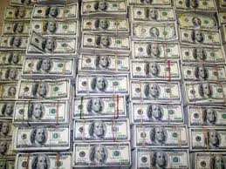

La importancia de la reputación.
Componentes de la reputación:
Desempeño y conducta actual.
Comunicación.
Contexto.
Beneficios de la reputación:
Empleos atractivos y motivacionales.
Creación de mercado y branding.
Inversión.
Genera ayuda del público y la prensa.

Slide 5
Administración de la reputación.
Estrategias de comunicación
Exterior.
Investigación de reputación.
¿Qué tan expresiva es la comunicación?

Slide 6
Medición y manejo del soporte externo.
La reputación es percepción de los consumidores.
Crean expectativas.
Clientes, inversionistas, empleados, proveedores, público, medios y analistas.
Respecto a:
Desempeño, productos, servicios, actividades, empleados y organización.

Slide 7
Percepción del accionista.
Ayuda legal
Plataforma de oportunidad.
Comunidad
Medios
Clientes
Socios
Reguladores
Empleados
Inversionistas
Activistas
Legitimidad
Valor
Cobertura favorable
Compromiso
Acción legal
Colaboración
Lealtad

Slide 8
Percepción del accionista.
Boycott
Riesgos en la reputación.
Comunidad
Medios
Clientes
Socios
Reguladores
Empleados
Inversionistas
Activistas
Desconfianza
Valor
Ser expuesto
Malas conductas
Acción legal
Rechazo
Mal entendidos

Slide 9
Reputación.
1.Responsabilidad social.
2. Ambiente de Trabajo.
4. Visión y liderazgo
5. Carga emocional.
3. Desempeño Financiero
6. Productos y servicios.

Slide 10
Pasos para el manejo de la reputación.
2. Soporte Interno
Interior
1. Soporte externo.
3. ¿Qué tan expresiva es la comunicación?

Slide 11
¿Qué es la alineación estructural?
Involucra crear apoyos para el empleado, en las iniciativas estratégicas que las compañías desean.(Asesorías respecto a la iniciativa estratégica)
Es vital debido a que las compañías dependen de los empleados.
Permite un mejor desempeño organizacional.

Slide 12
¿Cómo se crea la alineación estructural?
Todos deben de compartir la visión de la empresa.
Crear sistemas integrales.
Rotación en el personal.
Contratos en razón al rendimiento.

Slide 13
4 pasos para la alineación estratégica.
Conducta de apoyo.
Desarrollo de aptitudes.
Consciencia.
Entendimiento

Slide 14
La reputación viene de:
Visibilidad
Acercarse a las emociones
Autenticidad del propósito empresarial
Consistencia y alineación: entre la imagen e identidad
Transparencia a todos los públicos

Slide 15
Visibilidad
Dominar en el dominio público
Presencia pública
Herencia nacional
Presencia en los medios
Dominar el mercado
Fuerza de la marca
Responsabilidad social
Listado en la bolsa de valores

Slide 16
Intangibles Vs Tangibles
Las empresas poseen dos tipos de activos: tangibles e intangibles.
Tradicionalmente el valor de la empresa radicaba en su capacidad de hacer (la exclusividad asociada a los recursos materiales), mientras que ahora se basa en la potencia del saber hacer (la exclusividad reside en el conocimiento protegido).
La implantación de la NIC (normas internacionales de contabilidad) en 2005 exige una nueva definición de intangible y diferenciar entre activo y recurso.

Slide 17
Activo Vs Recurso
Activo intangible: evaluable contablemente.
Recurso intangible: no evaluable contablemente pero sí con criterios económico financieros.
En la actualidad los recursos intangibles constituyen la principal fuente de valor económico de las empresas.

Slide 18
Activos intangibles
•La diferencia es que los AI son una subcategoría de los RI.
•Los AI permiten una evaluación contable y su valor puede figurar en el balance de las empresas. Los RI, por el contrario, no son evaluables contablemente pero sí con criterios económico financieros.

Slide 19
Reputación corporativa
La reputación es el reconocimiento que los stakeholders de una empresa hacen de su comportamiento corporativo a partir del grado de cumplimiento de sus compromisos con relación a sus clientes, empleados, accionistas si los hubiere, y con la comunidad en general.
• La buena reputación exige tres conditio sine qua non:
1. Una dimensión axiológica en la empresa.
2. Un comportamiento corporativo comprometido y explícito. 3. La propia gestión de la reputación y que ésta sea proactiva.

Slide 20
¿Qué es?
La integración de un proceso secuencial: imagen, percepción, creencias y carácter
El reconocimiento del carácter de la empresa.

Slide 21
• La reputación exige un comportamiento corporativo comprometido y explícito.
• Los compromisos deben establecerse con relación a cada stakeholder estratégico de la empresa, o al menos con los cuatro básicos:
1. Clientes.
2. Empleados.
3. Inversores.
4. Sociedad.

Slide 22
Gestión de la RC
La gestión de la reputación pivota entre una visión reactiva de ésta, que enfatiza la importancia de minorar los riesgos para la reputación, y otra proactiva que busca poner en valor las oportunidades reputacionales.
La proactividad implica hacer algo más de aquello a lo que se está obligado.
Segín PwC la reputación corporativa es el factor más importante para la inversión extranjera en un país.
La reputación gubernamental y del país son 10 y 11 respectivamente

Slide 23
La clave de la reputación es lograr el reconocimiento por parte de los grupos de interés del comportamiento de la empresa.
La reputación exige:
1. Una base axiológica de sentido y significado al comportamiento de la empresa.
2. Un comportamiento superior a la media del sector al menos en cuatro ámbitos:
3. El mercado (Clientes).
4. Los resultados económico financieros (Inversores)
5. La calidad laboral (Empleados)
6. La sociedad (Ciudadanos)
7. Una gestión proactiva de la reputación orientada a lograr el reconocimiento de ese comportamiento corporativo. Aquí la comunicación juega un papel determinante.

Slide 24
Fuentes de valor de la RC
•Lo que es un hecho probado es el alto valor que los CEO’s dan a la reputación en todo el mundo.
* Según el Global Awareness Tracking 2005 de Accenture:
La reputación es la tercera preocupación de los altos Directivos empresariales en los 8 principales países:
. La salud de la economía global (75% de los directivos) 2. La competencia (71%) 3. La reputación de la empresa (61%)

Slide 25
Incrementa el Valor bustátil. El valor bursátil de las empresas del top ten de Fortune se incrementó una media del 20% más que las 10 empresas que ocuparon los últimos puestos del ranking.
Mejora la oferta comercial. La reputación corporativa tiene una poderosa capacidad de diferenciación que llega a la diferenciación del producto o servicio que comercializa una empresa.
Atrae el talento de las organizaciones. La proliferación en Estados Unidos de monitores sobre las mejores empresas para trabajar (the great place to work) elaborados por el prestigioso Council for Economic Priorities y publicados por Fortune demuestra la importancia de la reputación a la hora de elegir trabajo

Slide 26
Minora las crisis empresariales. Constituye un auténtico escudo anticrisis porque supone una reserva de confianza con los stakeholders estratégicos de la empresa.
Factor de liderazgo. El liderazgo reputacional es la atracción racional y emocional que hace que una empresa sea la opción preferida para trabajar, comprar, invertir y compartir vecindad en un mismo territorio.

Slide 27
Monitores de la reputación
The World’s Most Admired Companies
Autor: Fortune/Hay Group Fecha de publicación: Desde 1983
¿Qué mide? : La reputación corporativa de las compañías.
¿Cómo lo mide? : Encuesta a 10.000 ejecutivos de 345 compañías de todo el mundo. En la encuesta se evalúa a las compañías a través de 9 variables:
• Calidad de la gestión. • Calidad de producto / servicio. • Innovación. • Solidez financiera. • Buen uso activos corporativos. • Inversiones a largo plazo. • Habilidad para atraer a gente con talento. • Responsabilidad social y medioambiental. • Perspectiva de negocio global.

Slide 28
Variables
• Calidad de la gestión.
• Calidad de producto / servicio.
• Innovación.
• Solidez financiera.
• Buen uso activos corporativos.
• Inversiones a largo plazo.
• Habilidad para atraer a gente con talento.
• Responsabilidad social y medioambiental.
• Perspectiva de negocio global.

Slide 29
El retorno de la reputación
La reputación es un recurso intangible, no un activo, y en consecuencia la evaluación de su retorno no debe establecerse con criterios contables, aunque sí económicos.

Slide 30
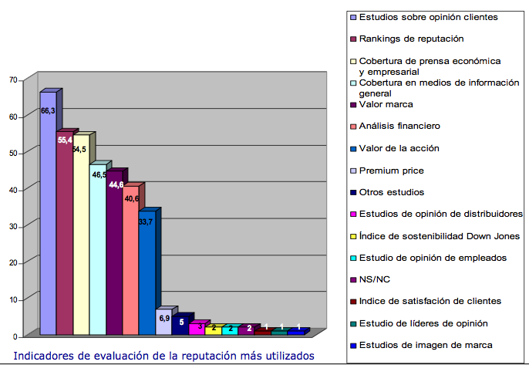
Evaluación de la reputación CEO’s

Slide 31
Qué se evalúa: ¿existen variables canónicas de reputación?
1. Económicas / Inversores:
Resultados económico financieros. Solidez financiera y calidad de la inversión.
2. Marketing / Clientes:
Calidad de la oferta comercial (producto / servicio). Innovación.
3. Prácticas laborales / Empleados:
Calidad laboral. Atractivo emocional.
4. Ética y RSC / Sociedad:
Buen gobierno corporativo. Comportamiento social y medioambiental.

Slide 32
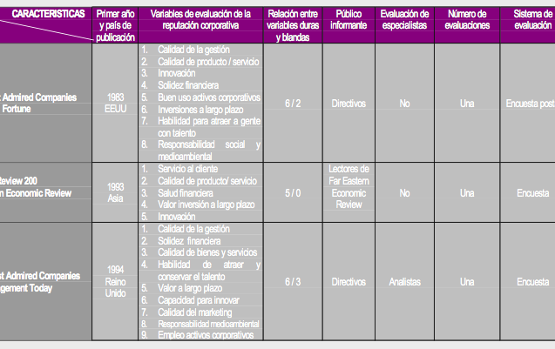
Análisis comparado de monitores

Slide 33
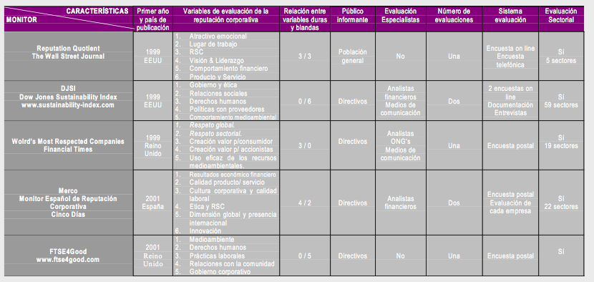

Slide 34
El monitor de reputación ideal:
1. Un repertorio fijo de variables primarias.
2. Árbol formalizado de variables secundarias.
3. Equilibrio entre variables duras y blandas.
4. Que cuente con doble evaluación.
5. Encuesta inicial de directivos y ejecutivos.
6. Segunda evaluación de contraste de méritos
7. Evaluación complementaria de especialistas
8. Evaluación específica de cada sector.
9. Que evalúe la actividad del ejercicio anual.
10. Que el monitor se evalúe periódicamente.

Slide 35
El Merco
El Merco es el resultado de una alianza estratégica entre: Villafañe & Asociados, responsable de la metodología y de la
concepción y evolución del monitor.
Análisis e Investigación, instituto responsable del trabajo de campo.
El diario Cinco Días, medio de difusión junto a El País.

Slide 36
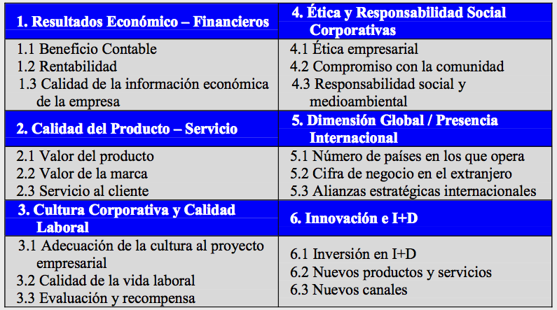
Variables de evaluación de la reputación:

Slide 37
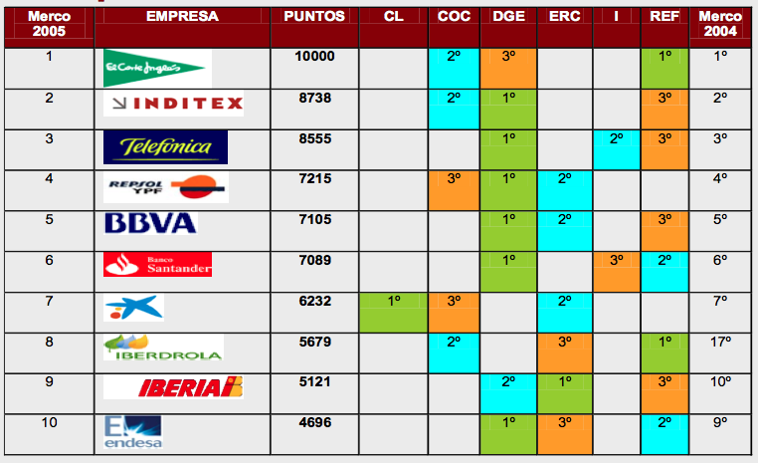
El top ten de 2005

Slide 38
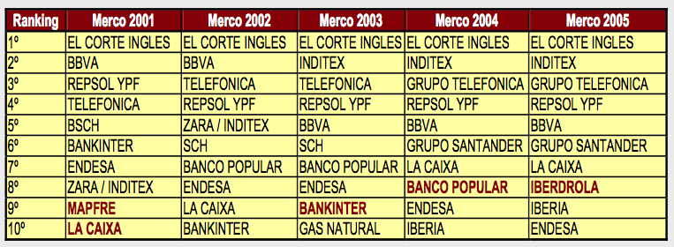
Sólo 15 empresas han figurado en el top ten del Merco en los últimos cinco años,
Por lo que la reputción es un valor estable.

Slide 39
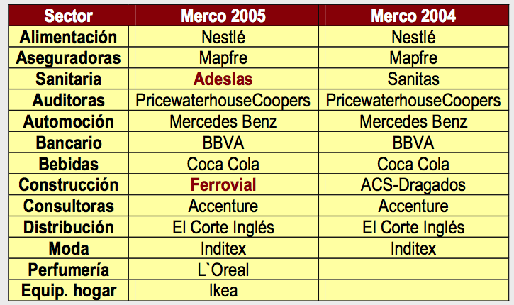
Lideres sectoriales.
En siete de los 26 sectores que contempla el Merco
se ha producido un cambio de líder (en rojo).

Slide 40
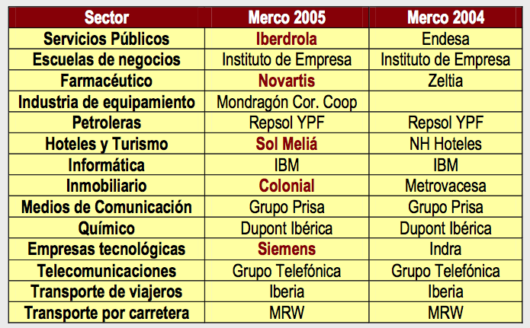
empresas eléctricas, gasistas y de agua.

Slide 41
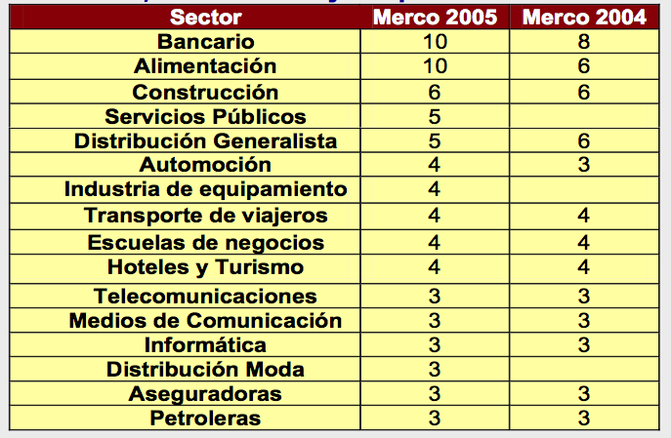
Los sectores con mejor reputación

Slide 42
La valoración de los expertos
1.Analistas de inversión / Resultados económico financieros
1. Banco Popular
2. BBVA
3. Telefónica
Asociaciones de consumidores / Calidad oferta comercial
1. El Corte Inglés
2. Danone
3. MRW
ONG ́s / Ética y responsabilidad corporativa
1. ONCE
2. Caja Madrid
3. La Caixa
Sindicatos / Calidad laboral
1. Nestlé
2. Endesa
3. Microsoft

Slide 43
La gestión de la reputación
El modelo de Villafañe & Asociados:
Este modelo comprende cuatro etapas de aplicación sucesiva:
1. Formulación de la visión reputacional de la compañía.
Debe identificar- Los valores de reputación de la empresa.
-Los stakeholders estratégicos.
- Las variables de reputación a gestionar.

Slide 44
. Diagnóstico de la reputación de la compañía.
-Perfil reputacional según Base Datos Merco.
-Meta-análisis de estudios relacionados con la VR -
Audit de reputación de la empresa cliente.
3. Plan Director de Reputación Corporativa.
- Modelo de gestión reputacional de la compañía.
- Instrumentos de gestión de la reputación.
-Programas de mejora de la reputación.
-Estrategia de comunicación de la reputación.

Slide 45
4. Plan de Comunicación de la Reputación.
Gestión integrada de riesgos.
-Proactividad en la gestión reputacional.
-Sensibilización organizativa.
-Comunicación de los valores de reputación.
-Evaluación permanente de la reputación.

